Slide 1
Перелетные птицы
Воспитатель Ковальчук В.А.

Slide 2
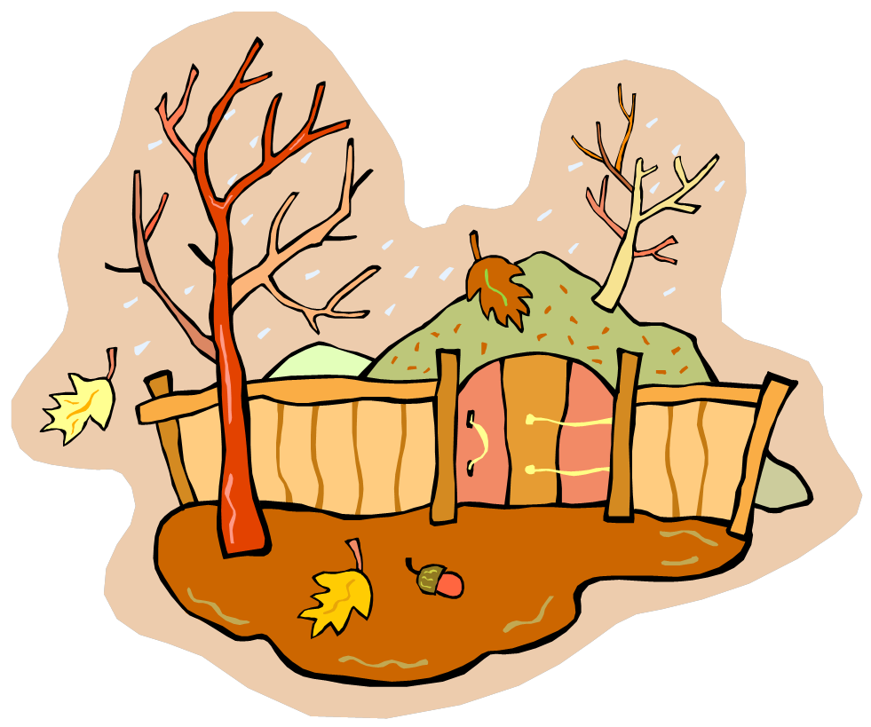
Осенью перелетные птицы улетают в теплые края.
Потому что осенью холодно и птицам нечего кушать.

Slide 3

Теплые края –это те места где тепло. Там лето. У птиц много еды.

Slide 4
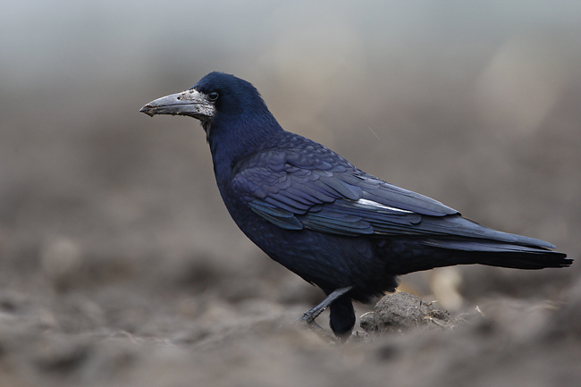
ГРАЧ
Грач по размерам напоминает свою родственницу ворону. Но он стройнее, у него более тонкий и прямой клюв. Цвет оперения чёрный, с блестящим металлическим отливом. Свою добычу грач ищет на земле. Часто можно увидеть стайки грачей на вспаханном поле: они ищут в бороздах, оставленных плугом, личинки насекомых и дождевых червей. Грачи приносят большую пользу, уничтожая вредных насекомых, вредителей урожая

Slide 5
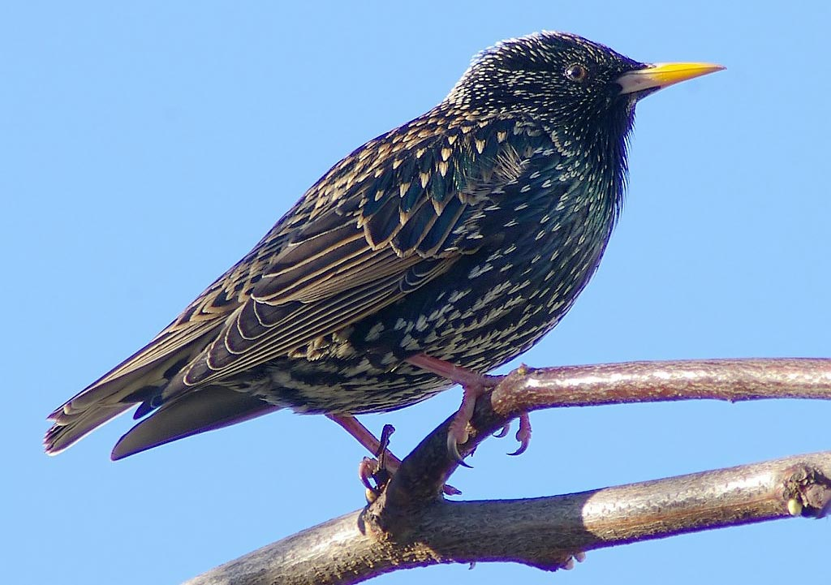
СКВОРЕЦ
Скворец — красивая птица с блестящим черным опереньем. Короткий хвост, длинные крылья, прямой длинный клюв, черный — у самочки, ярко-желтый — у самца. Ест червей и насекомых. Гнезда вьет в дуплах деревьев или в скворечниках. Хорошо поет, подражает голосам других пернатых.

Slide 6
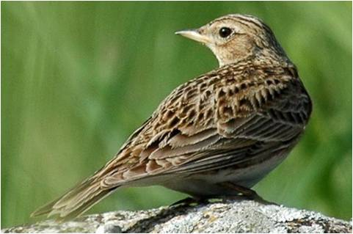
ЖАВОРОНОК
Жаворонок — маленькая сильная птица с большой головой и коротким клювом, длинными крыльями и короткими ногами.Живет в полях, степях и пустынях. Последним улетает осенью и первым прилетает весной. Может резко взлетать и камнем падать вниз. Питается насекомыми, хлебными зернами и семенами. Хорошо поет.

Slide 7
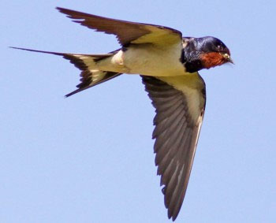
ЛАСТОЧКА
Ласточка – небольшая птичка. Спина – черная, а грудка розовая с белым. Клюв очень маленький, а хвост длинный, раздвоенный. Ласточка — «воздушная» птичка, в воздухе питается насекомыми, даже пьет на лету. Строят свои гнезда из глины и травы под карнизами и крышами домов.

Slide 8
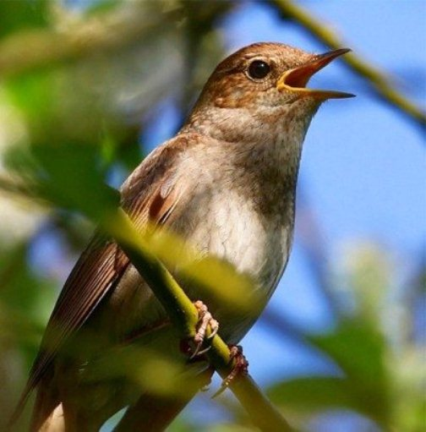
СОЛОВЕЙ
Соловей - одна их самых распространённых у нас певчих птиц. Все пёрышки его окрашены в однообразный бурый цвет, который на брюшке светлее и переходит в белый. Большие тёмные глаза придают особую прелесть соловушке. Питаясь только насекомыми, соловей на зиму улетает в тёплые страны. Весной соловьи прилетают на родину в то время, когда деревья и кустарники начинают одеваться листьями. Вернувшись, домой, соловьи отыскивают свои старые жилища и начинают петь.

Slide 9
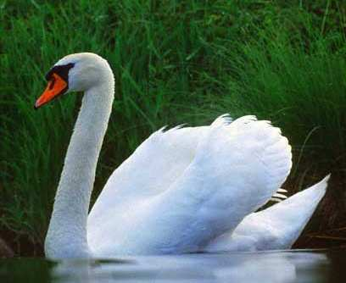
ЛЕБЕДЬ
Лебедь по своей величине, силе, красоте и величавой осанке назван царём всей водной, или водоплавающей, птицы. Белый как снег, с блестящими прозрачными небольшими глазами, с чёрным носом и чёрными лапами, с длинной гибкой и красивой шеей, он прекрасен, когда спокойно плывёт между зелёных камышей по гладкой поверхности воды. Лебеди легко становятся ручными. Питаются лебеди рыбой, хлебом и зерном.

Slide 10
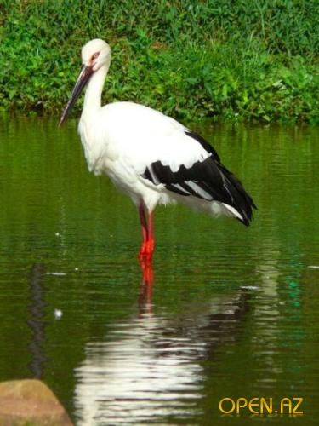
АИСТ
Аист – крупная птица с большим красным клювом и длинными ногами. Окраска бело-черная. Питается мелкими грызунами лягушками, рыбой. Гнездо строит на крыше, на вершине высокого дерева возле человеческого жилья. Он любит отдыхать, стоя на одной ноге.

Slide 11
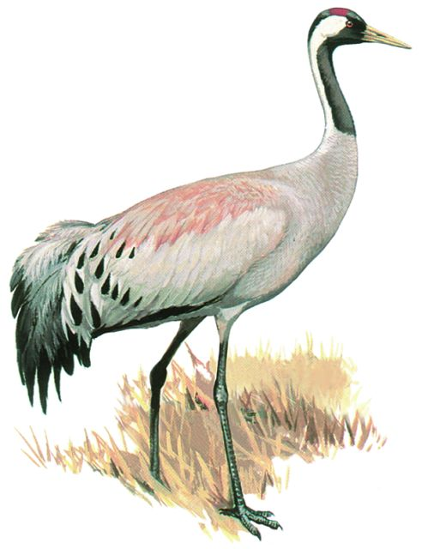
ЖУРАВЛЬ
Журавль — крупная и сильная птица. Шея длинная и тонкая, голова небольшая, клюв длинный, прямой, узкий, ноги очень длинные, с длинными четырьмя пальцами. Живет на больших болотах. Умеет держаться на воде, красиво и высоко летает. Питается насекомыми, червями и мелкой рыбой, семенами, почками, корешками. Голос — громкий крик — курлыканье.

Slide 12
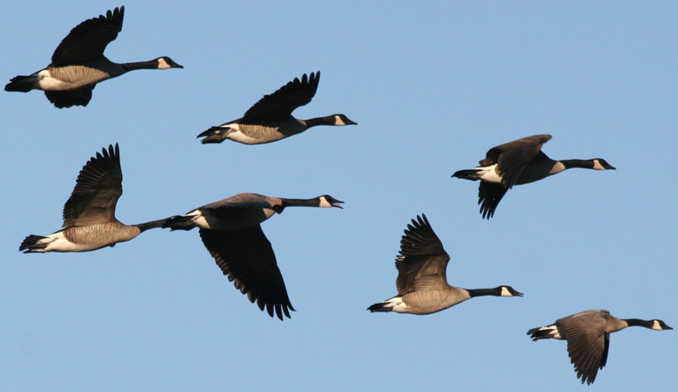
ДИКИЕ ГУСИ
.
По размерам дикие гуси больше чем утки, но меньше чем лебеди. Шея у птиц длинная, а ноги сравнительно высокие. Питаются дикие гуси преимущественно на суше. Окрас самок и самцов одинаковый. Всего же существует 14 видов диких гусей. Все дикие гуси бесстрашно охраняют свою территорию от не прошеных гостей. Особенно отчаянно птицы кидаются на чужих во время гнездовья. Взрослый дикий гусь, разозлившись, способен перебить руку человеку и покалечить собаку.

Slide 13
Назови части тела птицы

Slide 14

Чем покрыто тело птицы?

Slide 15

Для чего нужны перья?

Slide 16
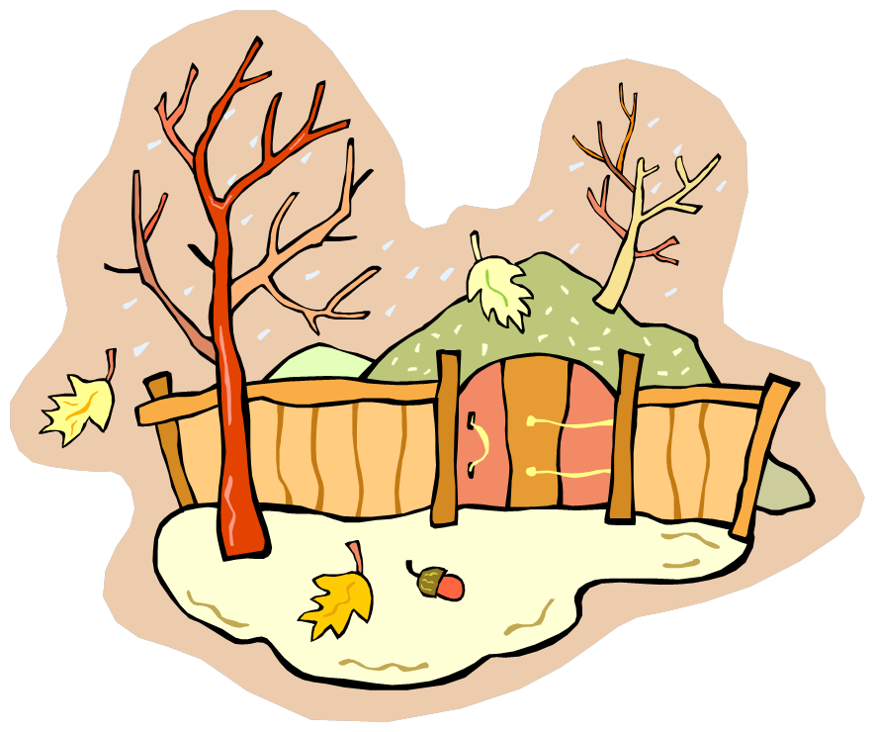
Какое сейчас время года?

Slide 17
Назови осенние месяцы

Slide 18
Куда осенью улетают птицы? Почему?

Slide 19

Как называются эти птицы?

Slide 20
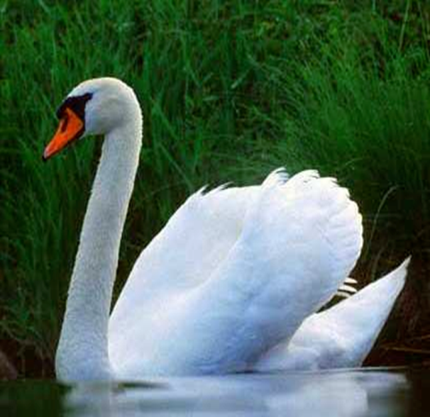

Назови перелетных птиц

